Slide 1



Slide 2
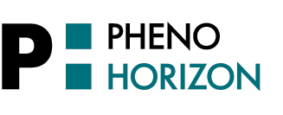

00.00.2021
Nieporęt 29.06.2023
Strategia Rozwoju Gminy Nieporęt na lata 2022-2030
Umowa na wykonanie Strategii Rozwoju Gminy Nieporęt na lata 2022-2030 o numerze BF.272.402.2021 z dnia 01.12.2021 r.

Slide 3
JAK PRACUJEMY

Slide 4
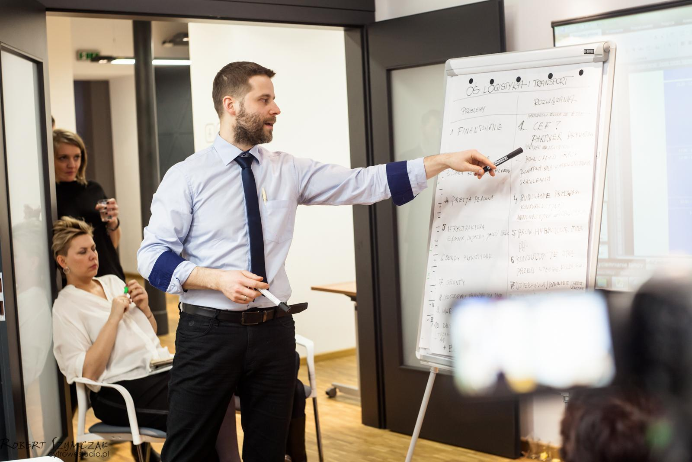
Wspieramy Jednostki Samorządu
Terytorialnego w następujących obszarach:
Badania i analizy
Planowanie Strategiczne
Planowanie Przestrzenne
Wspieranie rozwoju społ-gosp
Tworzenie i realizacja projektów
z funduszy Green Deal
Rewitalizacja
Edukacja i marketing miejsc

Slide 5
PARTNERZY

Slide 6






























NASZA SIEĆ RELACJI
STOWARZYSZENI, PARTNERZY NAUKOWI, PROJEKTY MIĘDZYNARODOWE
Spis treści
KLIENCI

Slide 7
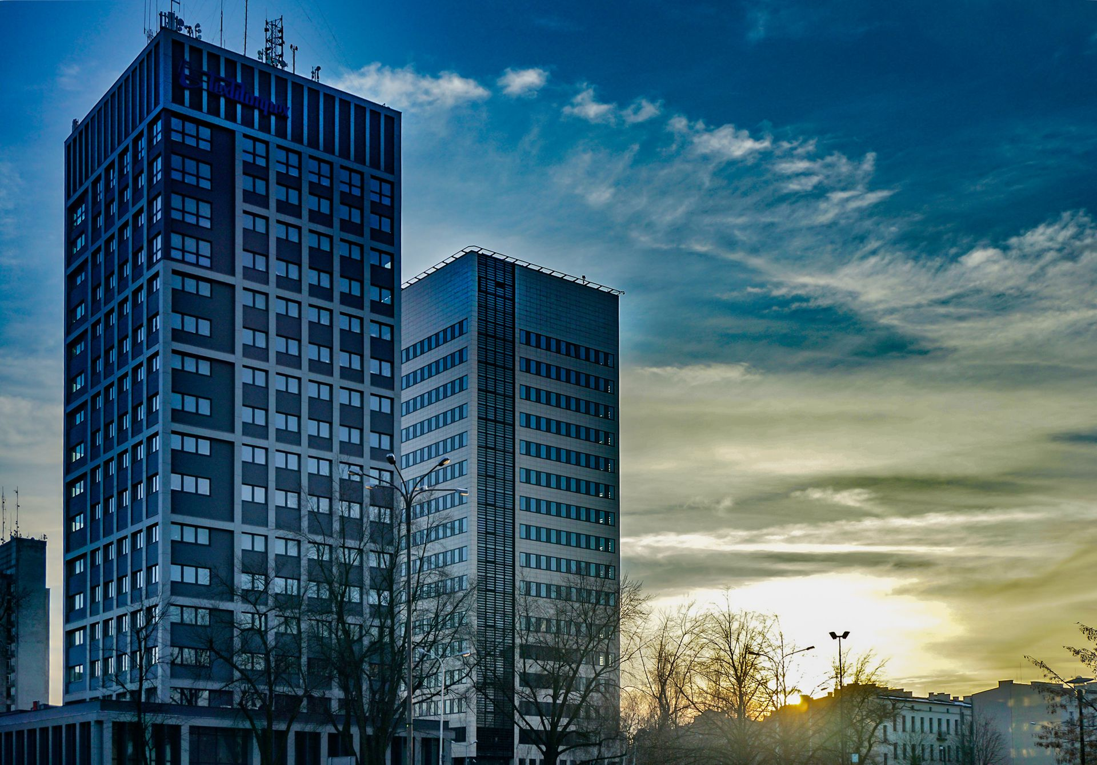
BIURO OLP Sp. z o.o.
address
ul. Traugutta 25 lok 1507
90-113 Łódź
KRS: 0000553766
NIP: 7252084980
Maciej Kowalczyk
+48 607 929 905
biuro@phenohorizon.com

Slide 8
PO CO GMINIE NIEPORĘT STRATEGIA?

Slide 9
PODSTAWY PRAWNE PRZYGOTOWANIA
STRATEGII
Podstawy do sporządzania strategii rozwoju gminy określają w szczególności:
• ustawa z dnia 8 marca 1990 r. o samorządzie gminnym,
• ustawa z dnia 6 grudnia 2006 r. o zasadach prowadzenia polityki rozwoju,
• ustawa z dnia 3 października 2008 r. o udostępnianiu informacji o środowisku i jego ochronie, udziale społeczeństwa w ochronie środowiska oraz o ocenach oddziaływania na środowisko.
• UCHWAŁA NR LVIII/46/2022 RADY GMINY NIEPORĘT z dnia 26 maja 2022 r. w sprawie określenia szczegółowego trybu i harmonogramu opracowania projektu „Strategii Rozwoju Gminy Nieporęt na lata 2022 - 2030”, w tym trybu jej konsultacji, o których mowa w art. 6 ust. 3 ustawy z dnia 6 grudnia 2006 r. o zasadach prowadzenia polityki rozwoju
• UCHWAŁA NR LXIX/14/2023 RADY GMINY NIEPORĘT z dnia 26 stycznia 2023 r.
zmieniająca uchwałę w sprawie określenia szczegółowego trybu i harmonogramu opracowania projektu „Strategii Rozwoju Gminy Nieporęt na lata 2022 - 2030”, w tym trybu jej konsultacji, o których mowa w art. 6 ust. 3 ustawy z dnia 6 grudnia 2006 r. o zasadach prowadzenia polityki rozwoju

Slide 10
Cele opracowania strategii
1
Opracowanie indywidualnej ścieżki rozwoju
w oparciu o endogeniczne potencjały
2
Budowanie i wzmacnianie pozycji gminy
w regionie
3
Koordynacja procesów rozwojowych realizowanych na obszarze gminy
4
Niwelacja deficytów poprzez wykorzystanie zewnętrznych narzędzi wsparcia – w tym środków europejskich

Slide 11
PROCES REALIZACJI STRATEGII

Slide 12
Kto był zaangażowany w proces realizacji Strategii?
LIDERZY LOKALNI
OŚRODKI AKADEMICKIE
I EKSPERCKIE
PARTNERZY
W REGIONIE
MIESZKAŃCY
INWESTORZY LOKALNI
INWESTORZY ZEWNĘTRZNI

Slide 13
Kluczowe kroki procesu
Diagnoza z szerokim udziałem interesariuszy
Opracowanie dokumentacji
Warsztat strategiczny mapowanie wyzwań
Zdefiniowanie celów rozwojowych
Wdrożenie strategii
w życie

Slide 14
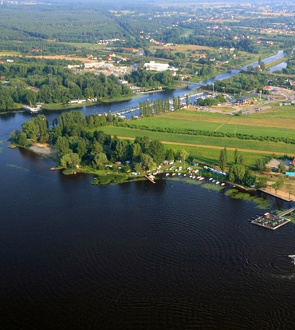
CO JEST WAŻNE?
FUNKCJONALNE WYKORZYSTANIE WALORÓW OBSZARU - W TYM ŚRODOWISKOWYCH
ORGANIZACYJNE PRZYGOTOWANIE GMINY NA NOWE WYZWANIA
WYZNACZENIE SOLIDNYCH DŁUGOTERMINOWYCH WEKTORÓW WZROSTU
BUDOWANIE UNIKALNEJ I PRZYJAZNEJ PRZESTRZENI DO ŻYCIA

Slide 15
JAK PRZYGOTOWANO STRATEGIĘ

Slide 16
WNIOSKI I REKOMENDACJE
Na potrzeby realizacji procesu strategicznego przeprowadzono ewaluację Strategii
Rozwoju Gminy Nieporęt na lata 2015-2025.
Zbyt rozbudowany system monitoringu
Brak pokrycia z nową perspektywą UE
Aktualizacja dokumentów nadrzędnych
Rekomendacje: szerszy zakres diagnozy
Rekomendacje: dostosowanie do nowej perspektywy i dokumentów nadrzędnych
Rekomendacje: aktualizacja dokumentu do aktualnych potrzeb rozwojowych i przestrzennych
Zwiększenie nacisku na rozwój turystyczny gminy
Zwiększenie nacisku w zakresie niezależności energetycznej
Zwiększenie nacisku w zakresie dostępności komunikacyjnej i turystycznej

Slide 17
ELEMENTY PARTYCYPACYJNE STRATEGII
Proces strategiczny obejmował wiele działań związanych z działaniami partycypacyjnymi:
• Warsztat strategiczny dla przedstawicieli gminy, który odbył się w dniu 02.03.2022 r.
• Badanie strategicznych wyzwań gminy przeprowadzone wśród interesariuszy Gminy Nieporęt w trakcie warsztatu w dn, 02.03.2022 r.
• Warsztat strategiczny dla interesariuszy gminy przeprowadzony w dniu 06.04.2022 r.
• Warsztat strategiczny z mieszkańcami i interesariuszami gminy przeprowadzony w dniu 20.06.2022 r.
• Konsultacje społeczne projektu Strategii Rozwoju Gminy Nieporęt na lata 2022-2030. Okres zbierania uwag do Projektu strategii wynosił 40 dni (od 21 września do 31 października 2022 r.). Uwagi do projektu można było zgłaszać w formie pisemnej, elektronicznej i osobiście w siedzibie Urzędu Gminy Nieporęt.
• Konsultacje społeczne strategicznej oceny oddziaływania na środowisko projektu Strategii Rozwoju Gminy Nieporęt na lata 2022-2030. Okres zbierania uwag do Projektu strategii wynosił 23 dni (od 17 kwietnia do 10 maja 2023 r.).

Slide 18
OPINIE JEDNOSTEK ZEWNĘTRZNYCH
Proces konsultacyjny obejmował opiniowanie dokumentu przez jednostki zewnętrzne.
Pozytywna opinia projektu Strategii Zarządu Województwa Mazowieckiego z dnia 29.03.2023 r.
Pozytywna opinia projektu Strategii Wojewódzkiej Stacji Sanitarno-Epidemiologicznej w Warszawie z dnia 08.03.2023 r.
Pozytywna opinia projektu Strategii Regionalnego Dyrektora Ochrony Środowiska w Warszawie z dnia 05.04.2023 r.

Slide 19
NOWE ELEMENTY STRATEGICZNE

Slide 20
NOWA MISJA GMINY
Gmina Nieporęt dzięki zintegrowanemu i partnerskiemu zarządzaniu rozwija się gospodarczo, przestrzennie i ekologicznie dla spełnienia potrzeb mieszkańców przy zachowaniu balansu ruchu turystycznego

Slide 21
WIZJA GMINY
Gmina Nieporęt – Idealne miejsce dla Ciebie, Twojej rodziny i Biznesu.

Slide 22
CEL STRATEGICZNY I
Cel strategiczny | Cele operacyjne | Kierunki działań
Gmina atrakcyjna turystycznie | 1.1 Wykorzystanie potencjałów gminy | 1.1.1 Rozwój informacji turystycznej i ścieżek edukacyjnych
 |  | 1.1.2 Rozwój oferty turystycznej gminy
 |  | 1.1.3 Prowadzenie działań związanych z kreowaniem marki gminy jako atrakcyjnej turystycznie
 |  | 1.1.4 Wspieranie prac konserwatorskich, w tym restauratorskich, renowacyjnych i rewaloryzacyjnych), rewitalizacja obiektów i obszarów zabytkowych i kulturowych
 |  | 1.1.5 Inwentaryzacja i digitalizacja zasobów dziedzictwa kulturowego
 | 1.2 Rozwój infrastruktury turystycznej | 1.2.1 Rozwój agroturystyki i wynajmu sezonowego na terenie gminy
 |  | 1.2.2 Rozwój zagospodarowania turystycznego okolic Jeziora Zegrzyńskiego
 |  | 1.2.3 Podejmowanie działań związanych z kształtowaniem ruchu turystycznego

Slide 23
CEL STRATEGICZNY II
Cel strategiczny | Cele operacyjne | Kierunki działań
Gmina atrakcyjna gospodarczo | 2.1 Tworzenie warunków do rozwoju działań gospodarczych | 2.1.1 Rozwój terenów inwestycyjnych
 |  | 2.1.2 Wsparcie gminy w zakresie tworzenia warunków sprzyjających rozwojowi przedsiębiorczości
 |  | 2.1.3 Promocja gospodarcza Gminy i rozwój sieci współpracy przedsiębiorstw, w tym Klastrów

Slide 24
CEL STRATEGICZNY III
Cel strategiczny | Cele operacyjne | Kierunki działań
Gmina przyjazna mieszkańcom | 3.1 Rozwój struktur administracyjnych | 3.1.1 Rozwój struktur dedykowanych obsłudze procesów partycypacyjnych
 |  | 3.1.2 Budowanie kadr opieki społecznej
 |  | 3.1.3 Zwiększenie dostępności do e-usług i sieci informatycznej
 | 3.2 Rozwój infrastruktury użyteczności publicznej | 3.2.1 Budowa Sali widowiskowej
 |  | 3.2.2 Rozwój obiektów sportowych
 |  | 3.2.3 Budowanie infrastruktury opieki społecznej
 |  | 3.2.4 Rozwój infrastruktury wpływającej na podnoszenie poziomu bezpieczeństwa mieszkańców
 | 3.3 Sprawne procesy planistyczne | 3.3.1 Ograniczenie zabudowy rozproszonej na terenie gminy
 |  | 3.3.2 Zwiększenie obszaru gminy pokrytego Miejscowymi Planami Zagospodarowania Przestrzennego
 | 3.4 Ograniczenie wydatków gminy | 3.4.1 Pozyskiwanie środków na realizację inwestycji ze źródeł zewnętrznych
 |  | 3.4.2 Podejmowanie inwestycji mających na celu optymalizację wydatków gminy
 |  | 3.4.3 Zwiększenie udziału Partnerstwa Publiczno-Prywatnego (PPP) w zakresie rozwoju gospodarczego gminy
 | 3.5 Rozwój sieci komunikacyjnej | 3.5.1 Zwiększenie połączeń sieci kolejowej
 |  | 3.5.2 Rozwój publicznego transportu zbiorowego na terenie gminy
 |  | 3.5.3 Poprawa stanu dróg i rozwój infrastruktury drogowej
 |  | 3.5.4 Podejmowanie działań zwiększających bezpieczeństwo mieszkańców na drogach
 |  | 3.5.5 Rozwój sieci szlaków turystycznych i dróg rowerowych

Slide 25
CEL STRATEGICZNY IV
Cel strategiczny | Cele operacyjne | Kierunki działań
Gmina przyjazna środowisku | 4.1 Budowanie niezależności energetycznej gminy | 4.1.1 Promowanie i realizacja inwestycji związanych z produkcją i magazynowaniem energii
 |  | 4.1.2 Rozwój Odnawialnych Źródeł Energii i obniżenie niskiej emisji
 |  | 4.1.3 Sukcesywne podnoszenie efektywności energetycznej budynków użyteczności publicznej
 | 4.2 Ograniczenie presji środowiskowej | 4.2.1 Zwiększenie zasięgu sieci gazowniczej, ciepłowniczej i wodno-kanalizacyjnej
 |  | 4.2.2 Zrównoważony rozwój osadnictwa
 |  | 4.2.3 Rozwój systemu gospodarowania odpadami
 |  | 4.2.4 Wykorzystanie zielono-niebieskiej infrastruktury na obszarze gminy
 |  | 4.2.5 Podejmowanie działań mających na celu ograniczenie antropopresji na wody powierzchniowe
 |  | 4.2.6 Rozwój i wzrost znaczenia gospodarki o obiegu zamkniętym
 | 4.3 Budowanie świadomości ekologicznej | 4.3.1 Podnoszenie świadomości ekologicznej mieszkańców i kształtowanie postaw pro-ekologicznych, w tym działań na rzecz adaptacji do zmian klimatu
 | 4.4 Wsparcie inicjatyw tworzących spółdzielnie energetyczne | 4.4.1. Powołanie spółdzielni energetycznej przez mieszkańców / przedsiębiorców 4.4.2. Powołanie spółdzielni energetycznej przez Gminę Nieporęt

Slide 26
CEL STRATEGICZNY V
Cel strategiczny | Cele operacyjne | Kierunki działań
Gmina aktywna społecznie | 5.1 Podejmowanie działań na rzecz integracji mieszkańców i przeciwdziałania wykluczeniu społecznemu | 5.1.1 Zintensyfikowanie działań w obszarze kultury
 |  | 5.1.2 Zwiększenie oferty inicjatyw dla seniorów
 |  | 5.1.3 Zwiększenie dostępności wydarzeń gminnych dla osób zagrożonych wykluczeniem społecznym
 | 5.2 Podejmowanie działań na rzecz wzmacniania przynależności mieszkańców do Gminy | 5.2.1 Podejmowanie działań mających na celu aktywizację społeczną mieszkańców
 |  | 5.2.2 Podejmowanie działań mających na celu zaangażowanie młodzieży w życie gminy
 |  | 5.2.3 Rozwój budżetu obywatelskiego
 | 5.3 Wysoka jakość usług | 5.3.1 Prowadzenie działań edukacyjnych w zakresie profilaktyki zdrowotnej dla społeczeństwa
 |  | 5.3.2 Podnoszenie jakości usług medycznych świadczonych na obszarze gminy i infrastruktury placówek ochrony zdrowia
 |  | 5.3.3 Podnoszenie jakości usług oświatowych
 |  | 5.3.4 Centrum Oświatowe dla zachodniej części gminy (m.in. Stanisławów Drugi, Wola Aleksandra)

Slide 27
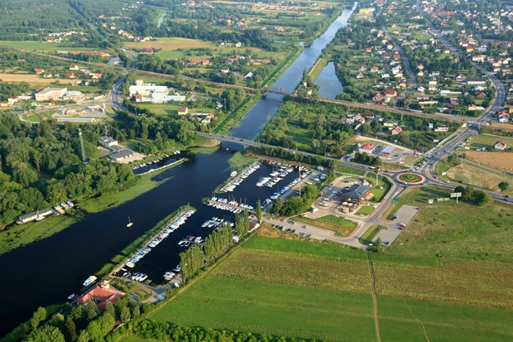
OLP Sp. z o.o.
adres biura w Łodzi:
ul. Traugutta 25 lok 1507
90-113 Łódź
KRS: 0000553766
NIP: 7252084980
Maciej Kowalczyk
+48 607 929 905
biuro@phenohorizon.com

Slide 28


